Slide 1

VY_32_ INOVACE_IKR5 - 20– PŘEDVÁDĚNÍ PREZENTACE LEKTOREM
Název školy: Základní škola a mateřská škola Dolní
Bojanovice, okres Hodonín, příspěvková organizace
Číslo projektu: CZ.1.07/1.4.00/21.2777
Označení materiálu: VY_32_INOVACE_IKR5 – 20
Vzdělávací oblast: Informační a komunikační technologie
Vypracoval, datum: Mgr. Ivana Kramářová, 31. 10. 2013
Ověřil, datum, třída: Mgr. Ivana Kramářová, 12. 11. 2013, 8. A
Předmět: Počítačové praktikum
Ročník: 8.
Druh materiálu: Prezentace PowerPoint
Téma hodiny: Předvádění prezentace lektorem
Anotace: Práce je určena pro žáky 8. a 9. ročníku Počítačového praktika jako studijní materiál k učivu: PowerPoint 2007 – Spuštění prezentace.

Slide 2

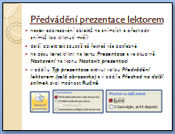
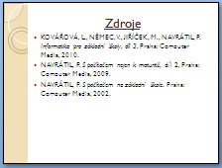
Předvádění prezentace lektorem
je opakem od automatického předvádění prezentace (jako smyčka)
přednášející (lektor) si její běh prezentace řídí sám
prezentace bývá doplněna mluveným slovem

Slide 3

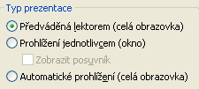

Předvádění prezentace lektorem
nastav zobrazování objektů na snímcích a přechody snímků (po kliknutí myší)
další objekt vždy spustíš, až řekneš vše potřebné
na pásu karet klikni na kartu Prezentace a ve skupině Nastavení na ikonu Nastavit prezentaci
v oddílu Typ prezentace aktivuj volbu Předvádění lektorem (celá obrazovka)
v oddíle Přechod na další snímek zvol možnost Ručně

Slide 4

Úkol
Uprav nastavení své prezentace.
Prezentuj svou hotovou práci před spolužáky.

Slide 5
Zdroje
KOVÁŘOVÁ, L., NĚMEC, V., JIŘÍČEK, M., NAVRÁTIL, P. Informatika pro základní školy, díl 3, Praha: Computer Media, 2010.
NAVRÁTIL, P. S počítačem nejen k maturitě, díl 2, Praha: Computer Media, 2009.
Obrázky (Print Screen – PowerPoint 2007)
Vlastní obrázek

